Slide 1


Notes:
Salve a tutti, siamo il gruppo C09 e siamo qui per presentarvi il nostro progetto Green Leaf – Leaf for World, Leaf for Life

Slide 2








C09
Raffaele Squillante
Antonio Giametta
Angelo Afeltra
Alessandro Borrelli
Gerardo Napolitano
Mirko Vitale
Michela Faella
Vincenzo Cerciello
Notes:
Insieme a me oggi ci sono i nostri PM, e i membri del team che stanno partecipando allo sviluppo del progetto

Slide 3
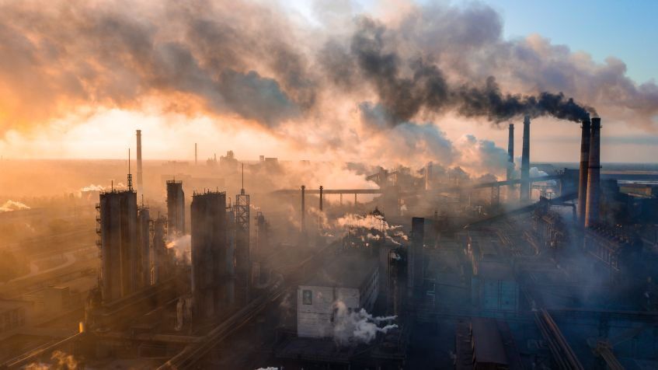
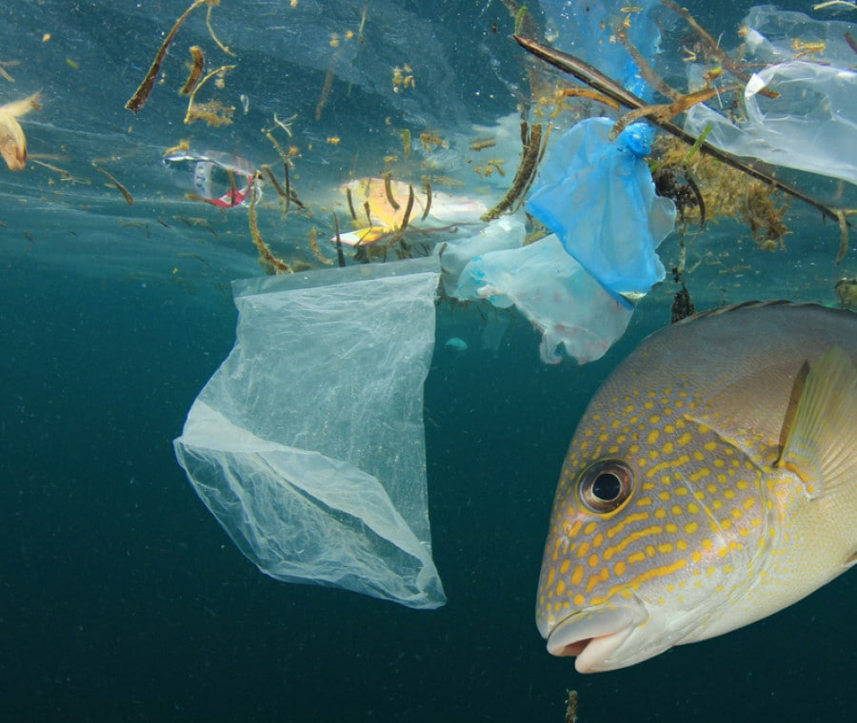
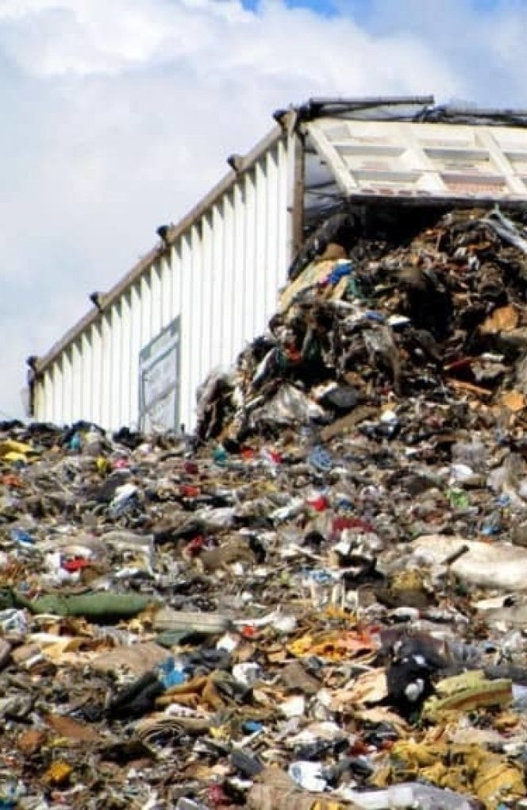
A cosa serve?
Notes:
Deforestazione, cambiamenti climatici ed effetto serra, sono solo alcune realtà che coinvolgono il nostro pianeta.
L’AEA ha commissionato il sistema Green Leaf al fine di sensibilizzare l’utente attraverso una semplice funzionalità di adozione di un albero, definizione delle funzionalità dell’AEA spiegando la pagina come viene visualizzata e cosa fa usando anche la slide successiva.

Slide 4
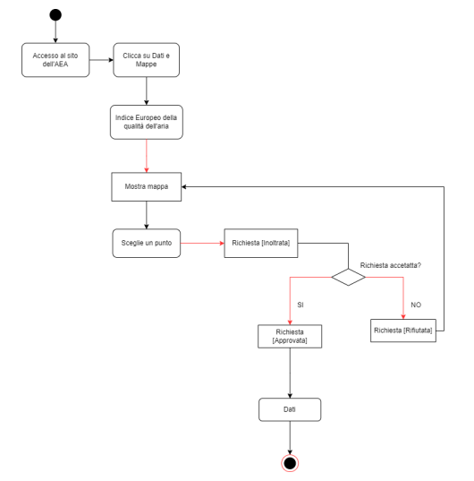

Sistema corrente
Notes:
Il sito dell’AEA fornisce la possibilità di monitorare l’inquinamento dell’aria di una certa area selezionata.

Slide 5
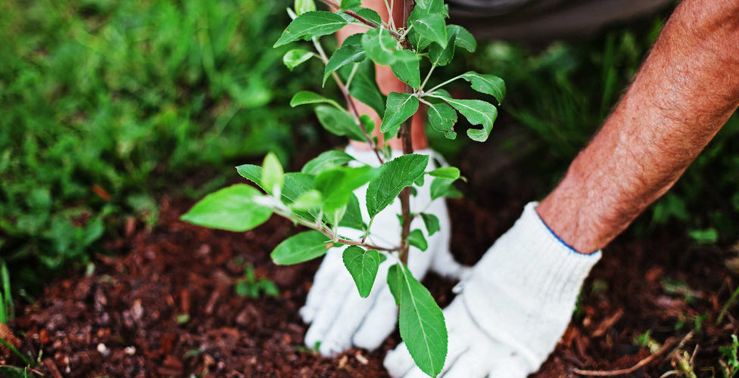
Cosa proponiamo?
Notes:
Il sistema Green Leaf si premette di ampliare questa funzionalità, aggiungendo oltre al monitoraggio Regionale, anche il monitoraggio futuro di inquinamento (grazie al piccolo contributo dato dalla piantumazione di un albero da parte dell’utente) Sarà quindi possibile adottare un albero, creare e riscattare un buono regalo, e fare il calcolo della Co2 causata nell’arco della giornata.

Slide 6

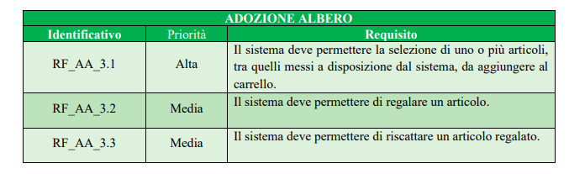
Requisito funzionale
Notes:
Si è scelto di seguire nel corso della discussione «Selezione albero» facente parte della macro funzionalità di Adozione Albero avente questo codice ->, con questo requisito.

Slide 7
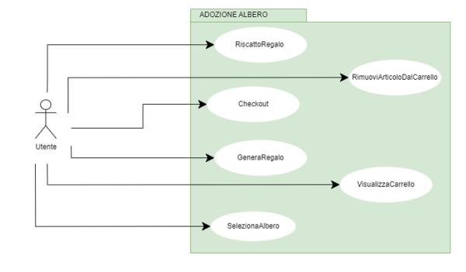
Use Case Diagram
Notes:
Qui vengono mostrate le operazioni che l’utente può effettuare tra cui …

Slide 8
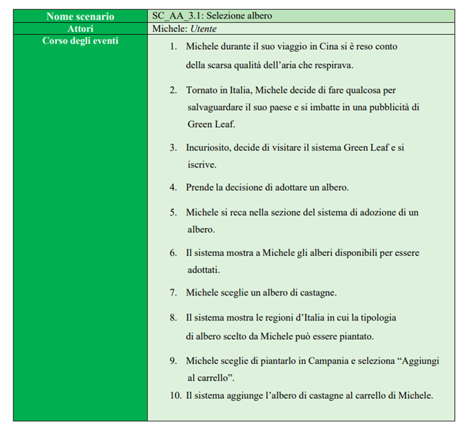
Scenario
Notes:
E qui ci troviamo ad analizzare lo scenario della funzionalità

Slide 9
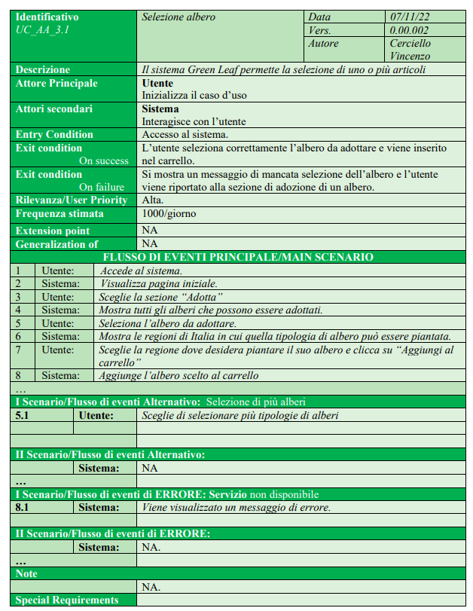

Caso d’uso
Analizziamo il flusso degli eventi
Notes:
Analizziamo nel dettaglio il flusso degli eventi visti nello scenario attraverso lo Use Case, parlando di Entry e Exit condition (con successo e fallimento)

Slide 10
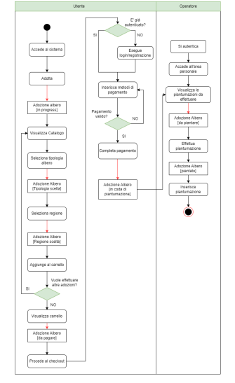
Sistema proposto
Si è scelto per questa presentazione di analizzare le funzioni «Seleziona un albero» e «Visualizza piantumazioni»
Notes:
Qui passo la parola alla mia collega Michela.
In questa slide si analizza il sistema proposto, l’activity diagram… (Operatore: figura addetta alla piantumazione)

Slide 11
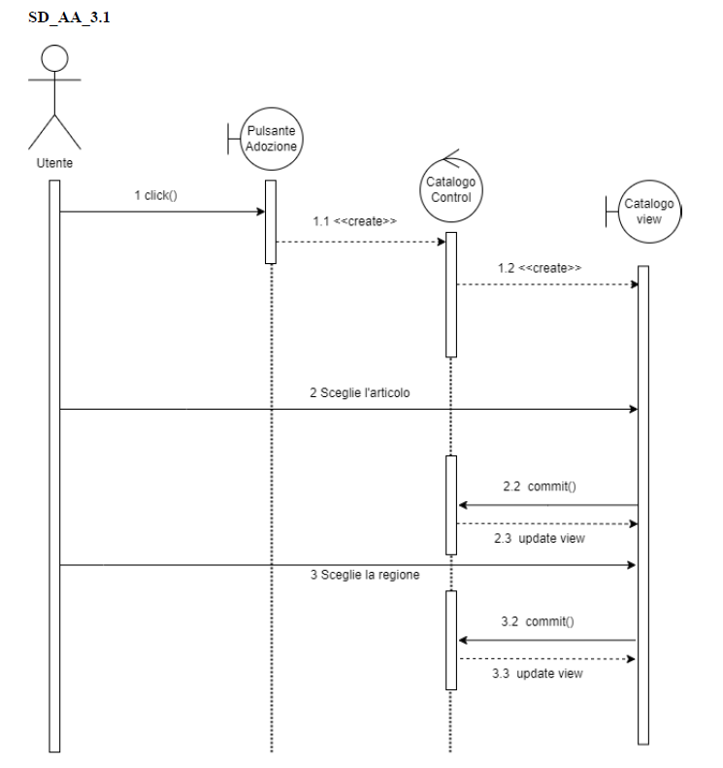

Sequence Diagram
Notes:
Questo è il Sequence Diagram associato all’activity diagram, sono stati individuati gli oggetti boundary (leggi), e i control

Slide 12
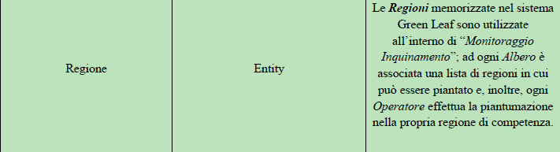





Boundary, Entity, Control
Notes:
Per scendere più nel dettaglio…

Slide 13
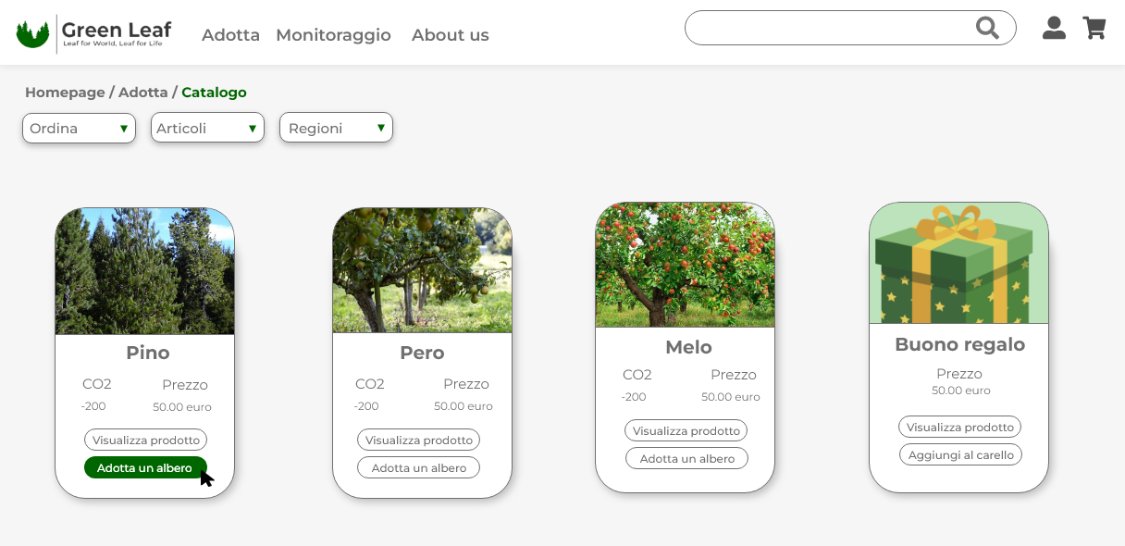

Slide 14
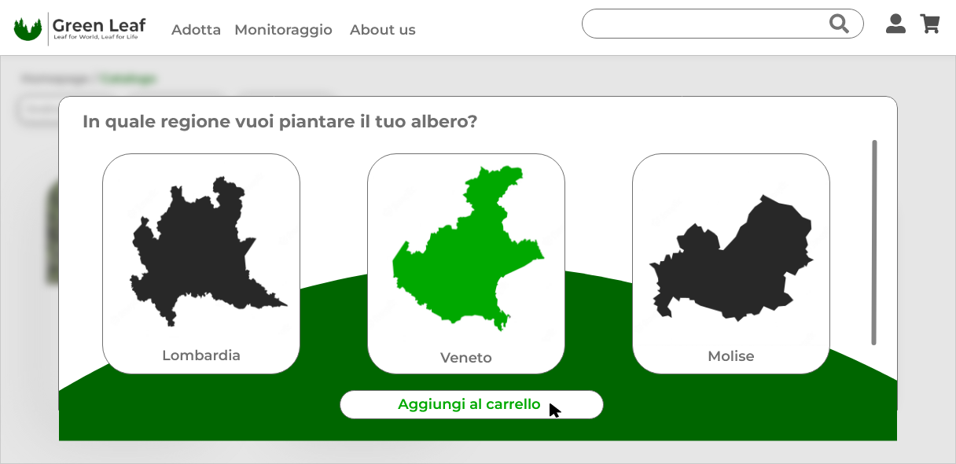

Slide 15
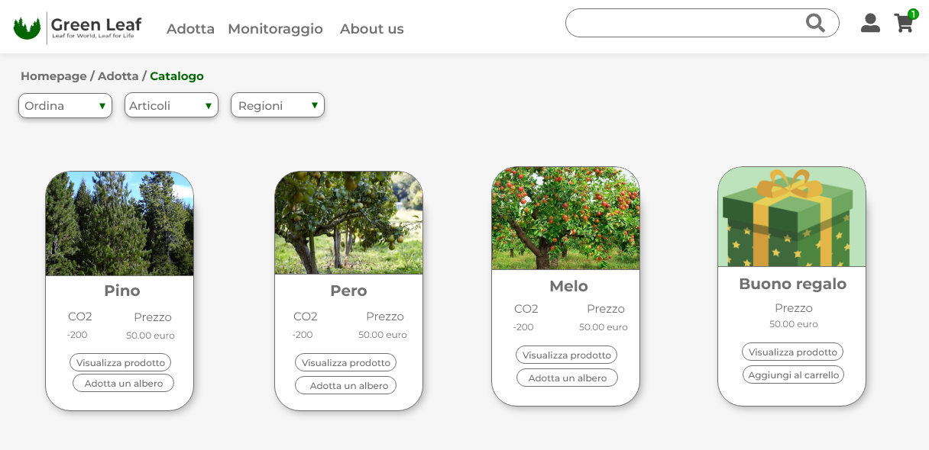

Slide 16
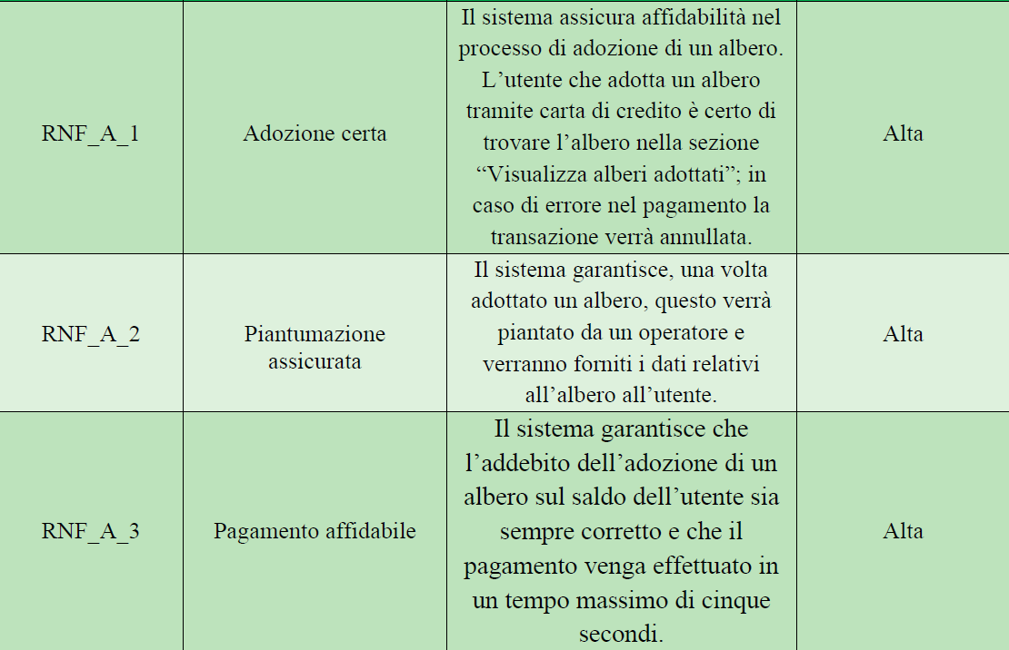

Requisiti non funzionali
Notes:
I requisiti non funzionali riguardanti l’adozione albero sono questi:

Slide 17
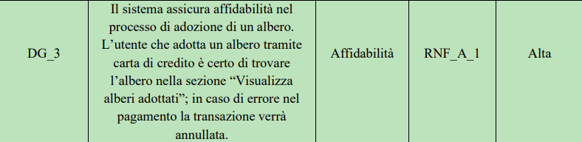
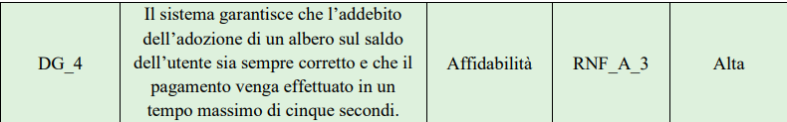
Design Goals
Notes:
Alcuni di essi sono stati ripresi nei design goals

Slide 18
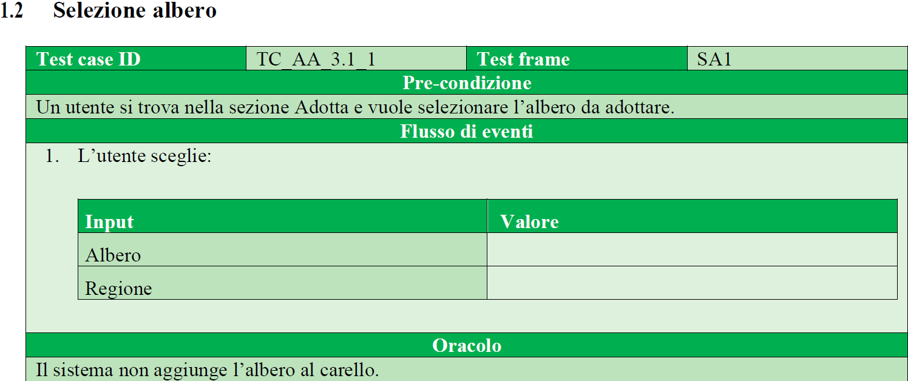
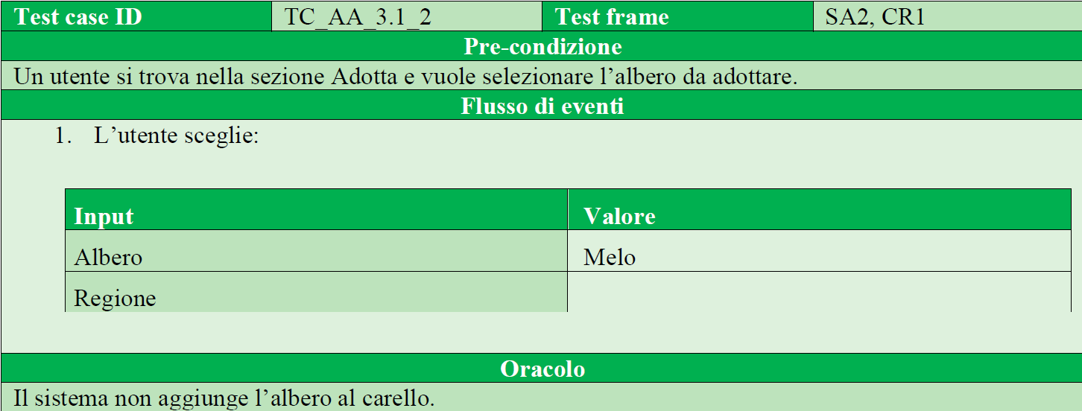
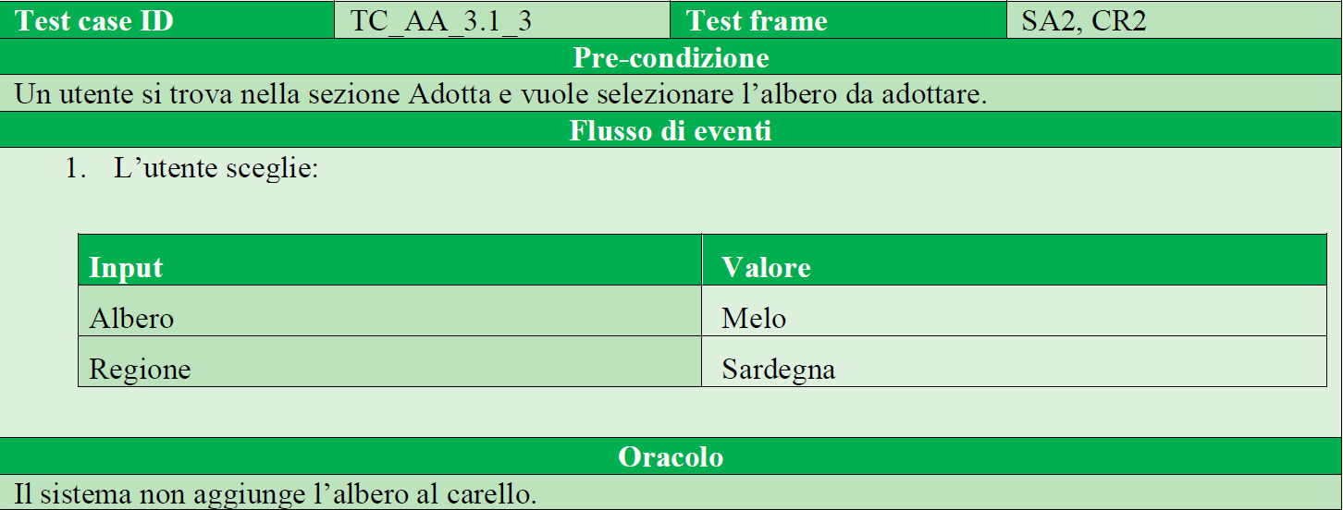
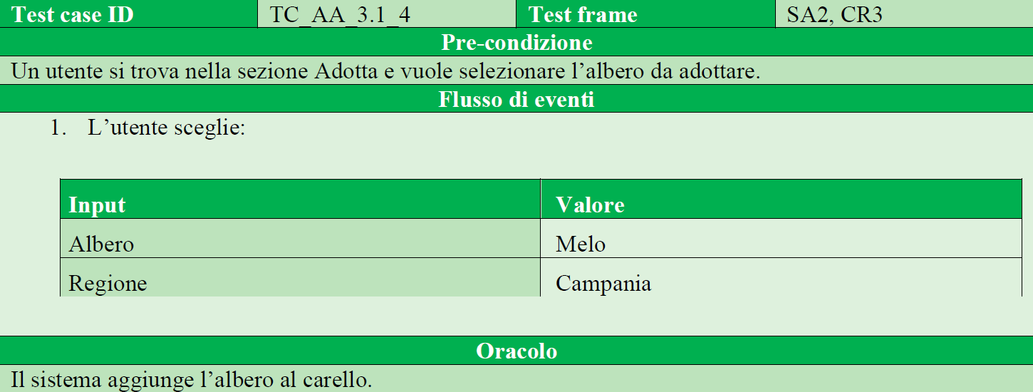
Test Case
Notes:
Ed infine questi sono i test case relativi a «Seleziona un albero», di cui 3 sono di insuccesso

Slide 19
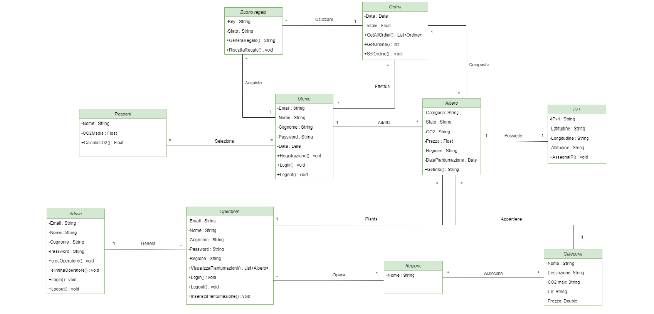
Class Diagram

Slide 20
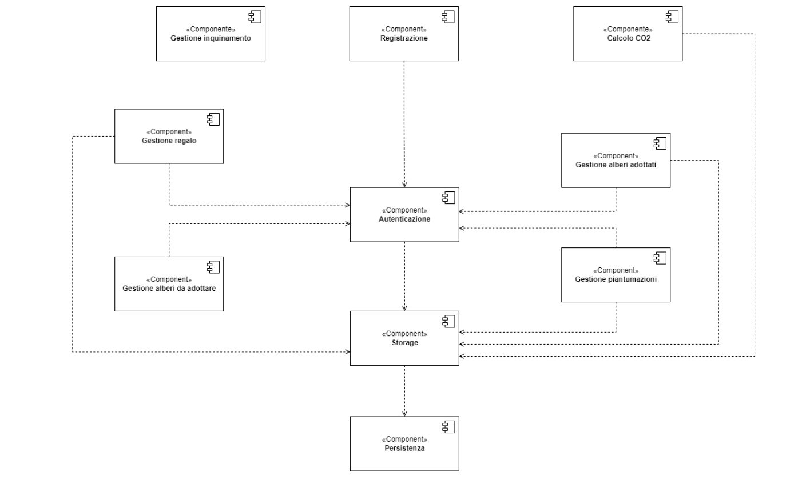
Decomposizione in sottosistemi
Notes:
Inizia dal tree-tier (presentation, application, storage)

Slide 21
EXTRA!

Slide 22

Ore lavorative di ciascun membro del team nello svolgimento del:
RAD : 3h 53min
SDD : 1h
TCS : 10 min
Meeting : 7h 10min

Slide 23
Retrospettiva
Comunicazione
Collaborazione
Organizzazione
Problem solving
Rispetto
Smart working
Notes:
Abbiamo individuato alcune parole chiave riguardo il lavoro da noi svolto

Slide 24
Prestazioni vs Affidabilità
«Dovendo il sistema gestire dati sensibili, si preferisce garantire un maggior controllo di input e consistenza a scapito della latenza.»

Slide 25
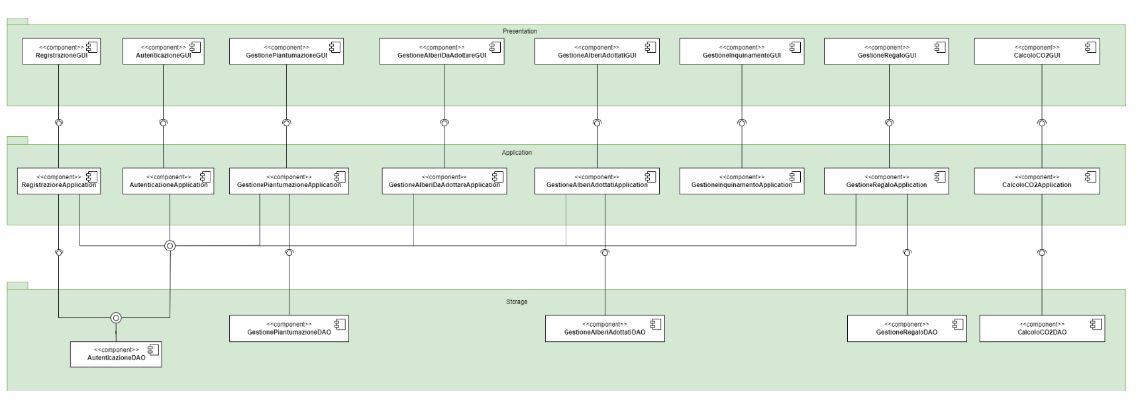
Diagramma architetturale

